Slide 1
Enseignement et responsabilité

Slide 3
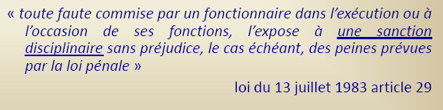

Slide 5
la responsabilité des enseignants relève de trois grands ordres juridictionnels français
  les juridictions civiles
  les juridictions pénales
  les juridictions administratives

Slide 6
les juridictions
JURIDICTIONS JUDICIAIRES
JURIDICTIONS
ADMINISTRATIVES
Juridictions civiles
Juridictions Pénale
Tribunal
Police
Juge
d ’instruction
Fond
TGI
TI
Trib
com
Conseil
prud ’
homme
TASS
TA
Tribunal
correct.
Chambre
d’accusation
Cour d ’appel
Cour d’assise
Cour administratif d’appel
Fond
Cour de cassation
Conseil
d’état
Chambre
civile
Chambre
commerciale
Chambre
sociale
Chambre
criminelle
Forme
Tribunal des conflits

Slide 7
les juridictions CIVILES ensemble des tribunaux chargés des litiges entre des personnes privées
premier degré:
  Tribunal de Grande Instance (affaire > 7 600 €)
  Tribunal d’ Instance (affaire ≤ 7 600 €)
  Tribunal des Affaires de Sécurité Sociale
  (pour la réparation, en cas de faute inexcusable, des dommages consécutifs à un accident d'élève relevant de la législation sur les accidents du travail)
deuxième degré:
  Cour d’Appel (2ème jugement d’une affaire),
cassation:
  vérification de la bonne application et interprétation du droit

Slide 8
la responsabilité CIVILE de l’enseignant
loi du 5 avril 1937
  "Dans tous les cas où la responsabilité de l’enseignement public est engagé à la suite ou à l’occasion d’un fait dommageable commis, soit par les enfants ou jeunes gens qui leur sont confiés en raison de leur fonction, soit à ces enfants ou jeunes gens dans les mêmes conditions, la responsabilité de l’État sera substituée à celle desdits membres de l’enseignement qui ne pourront jamais être mis en cause devant les tribunaux civils par la victime et ses représentants…

Slide 9
la responsabilité CIVILE de l’enseignant
la loi du 5 avril 1937 s’applique
  aux établissements d’enseignement privé qui ont signé un contrat d’association avec l’État,
  à toute personne qui concourt directement ou indirectement au service d’enseignement :
    instituteurs (professeur des écoles),
    professeurs du secondaire,
    chefs d’établissement,
    proviseurs adjoints,
    principaux,
    surveillants d’internat ou d’externat,
    personnels techniques.

Slide 10
la responsabilité CIVILE de l’enseignant
loi du 5 avril 1937
le champ de la responsabilité se trouve étendu en dehors de la scolarité lorsque l’enseignant intervient dans un but d’éducation morale ou physique :
    activités annexes (récréation, retenue, cantine)
    sorties pédagogiques (visite d’un musée, d’une entreprise, …)
    activités socio-éducatives (rencontre sportive, …)
    transport scolaire s’il est organisé par l’établissement.

Slide 11
la responsabilité CIVILE de l’enseignant
Remarques:
  le dommage peut être matériel, corporel ou moral
  il doit être justifié et évalué dans les règles du droit commun
  la faute de l’enseignant doit être prouvée,
  il y a alors substitution de la responsabilité à la charge de l’état
  le défaut de surveillance et le défaut de prévoyance sont les fautes donnant lieu au plus grand nombre de décisions de jurisprudence

Slide 12
défaut de surveillance
  absence totale de surveillance
  présence insuffisamment vigilante
il ne suffit pas à l’enseignant d’être présent
il lui est demandé
  d’exercer activement une surveillance
  d’être en mesure d’intervenir à tout moment.

Slide 13
défaut de prévoyance
lorsque l’enseignant n’a pas pris préventivement les mesures propres à permettre une surveillance efficace, créant ou aggravant de la sorte l’éventualité du dommage :
  laisser travailler les élèves sur une machine dont on connaît la défectuosité,
  laisser loin de sa surveillance, objet ou matière dangereuse,
  donner des soins insuffisants.

Slide 14
cas particuliers
dans certains cas, l’enseignant peut s’exonérer partiellement ou totalement de sa responsabilité :
  soudaineté du geste ( jet d’un trombone à l’aide d’un élastique)
  faute de la victime (cas d’un élève qui a enfreint un règlement).
l’État conserve la possibilité de recourir contre son fonctionnaire
  cette action n’est exercée qu’en cas de faute grave, voire intentionnelle, elle est exclue pour les fautes de service.

Slide 15
les juridictions PÉNALES
chargées de réprimer les infractions au droit pénal
premier degré:
  Tribunal de police (contravention et infractions les moins graves, passibles d'amendes)
  Tribunal correctionnel (délits, infraction punie d’une peine d'emprisonnement, d'amendes et d'autres peines)
  Cour d’Assise (crimes)
deuxième degré:
  Cour d’appel (2ème jugement d’une affaire, sauf affaires jugées aux assises)
  autre Cour d'Assise (2ème jugement d’une affaire déjà jugée aux assises)
cassation
  vérification de la bonne application et interprétation du droit

Slide 16
la responsabilité PÉNALE de l’enseignant
comme tout citoyen, l’enseignant est susceptible d’être mis en cause devant les juridictions pénales dans la mesure où la faute reprochée est passible d'une qualification pénale.
la victime ayant toujours la possibilité de se constituer partie civile (afin d’obtenir réparation), l’État se substituera à l’enseignant condamné afin de régler le montant des intérêts civils (dans les mêmes conditions que la loi de 1937.

Slide 17
la responsabilité PÉNALE de l’enseignant
Conditions de mise en oeuvre
en cas de faits non intentionnels, les enseignants pourront être pénalement réprimés pour une infraction constituée dans les conditions prévues à l’article 121-3 du Code Pénal,
soit s’ils ont directement causé le dommage
  en cas de faute d’imprudence, de négligence ou de manquement à une obligation de prudence ou de sécurité prévue par la loi et le règlement
soit s’ils ont créé, ou contribué à créer, la situation qui a permis la réalisation du dommage (sans avoir causé directement le dommage),
  en cas de violation manifestement délibérée d’une obligation particulière de prudence ou de sécurité prévue par la Loi ou le règlement
  en cas de faute caractérisée qui exposait autrui à un risque d’une particulière gravité qu’ils ne pouvaient ignorer

Slide 18
la responsabilité PÉNALE de l’enseignant
en outre, les fonctionnaires ou agents non titulaires de droit public
ne peuvent être condamnés que s’il est établi qu’ils n’ont pas accompli les diligences normales, compte tenu
  de leurs compétences,
  du pouvoir et des moyens dont ils disposaient,
  ainsi que des difficultés propres aux missions que la loi leur confie.

Slide 19
les juridictions ADMINISTRATIVES
chargées de statuer sur les recours intentés contre la décision des autorités administratives.
premier degré:
  Tribunal administratif : litiges concernant la puissance publique( administrations, entreprises publiques…)
  Autres juridictions administratives : pensions civiles ou militaires, aides sociales…
deuxième degré :
  Cour administrative d’appel
Conseil d’État
  vérifie la bonne application du droit faite par les cours d'appel

Slide 20
compétence de la juridiction administrative
Elle s'appuie sur un défaut d’organisation du service public de l’enseignant
  lorsque la faute est imputable à plusieurs fonctionnaires dans le cadre de l’exercice de leur fonction
dans ce contexte :
  l’enseignant ne sera pas personnellement mis en cause
  la charge de l’indemnisation incombera toujours à l’administration
mais les condamnations pénales (amendes, prison) sont toujours assumées par le citoyen.

Slide 21
responsabilité des enseignants

Slide 22
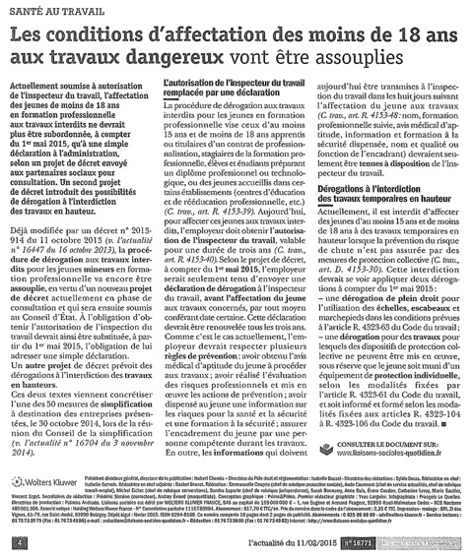
M. Garnier conseille, si ce n'est encore fait, plus que jamais comme indispensable de faire la déclaration auprès de la DIECCTE afin de ne pas être en faute. Le seul point de ralentissement qui devrait persister est la visite médicale.

